Slide 1
파이썬 프로그래밍 기말 프로젝트 최종 발표
B반 20181833 강성관
B반 20185071 임주성

Slide 2
개요
기말 프로젝트 주제를 알아 보던 중, 터틀 그래픽을 이용한 단순 거북이 경주 게임을 발견하게 되었고 이를 응용하기로 하였음.
해당 원본 소스에 추가한 기능은 다음과 같다.
도박(돈을 거는 기능), 게임 승리 및 패배 시 효과음 출력
플레이하는 유저 추가, 게임 재시작 및 종료
거북이 경주 중 부스터, 현재 보유 금액 이상 금액 입력 불가
정해진 번호 외 거북이 번호 입력 불가, 경주 종료 후 거북이의 x좌표 이용하여 등수 구분
현재 금액에서 금액 대출 및 상환, 경주 거북이 랜덤으로 첫 위치로 초기화
플레이 횟수 표시, 현재 보유 금액 탕진 시 강제 게임 종료

Slide 3
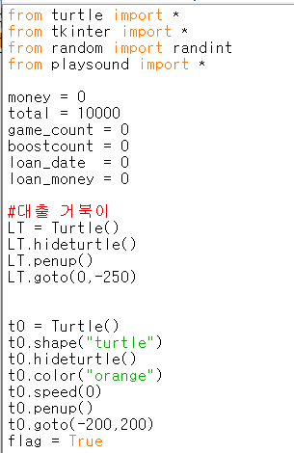
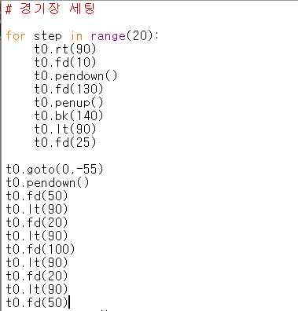
소스 코드

Slide 4
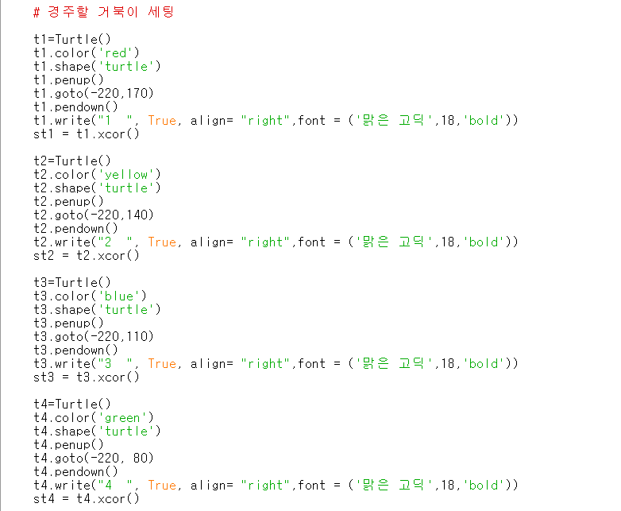
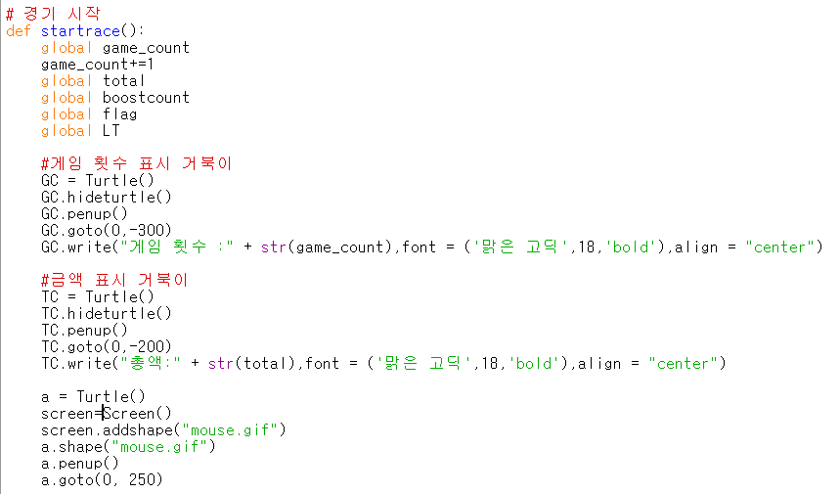

Slide 5
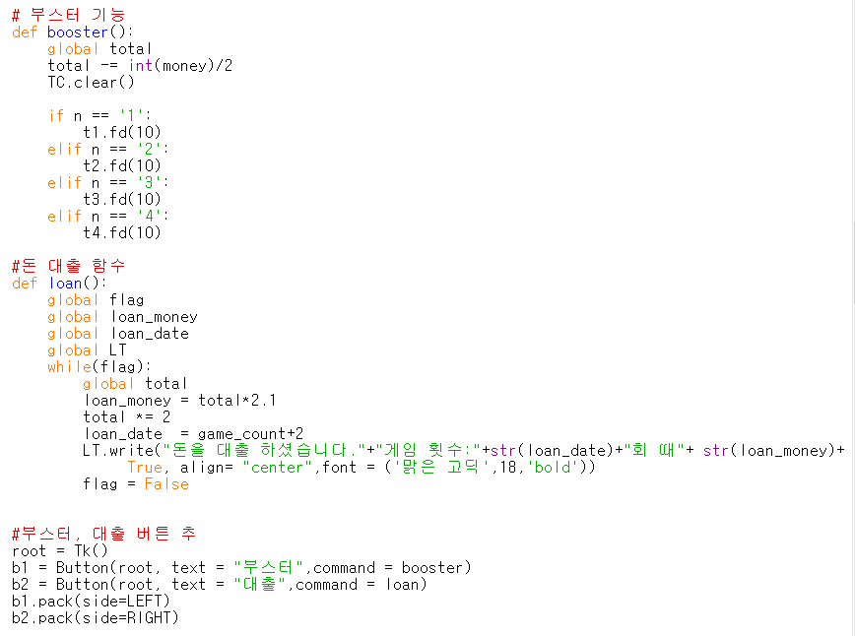
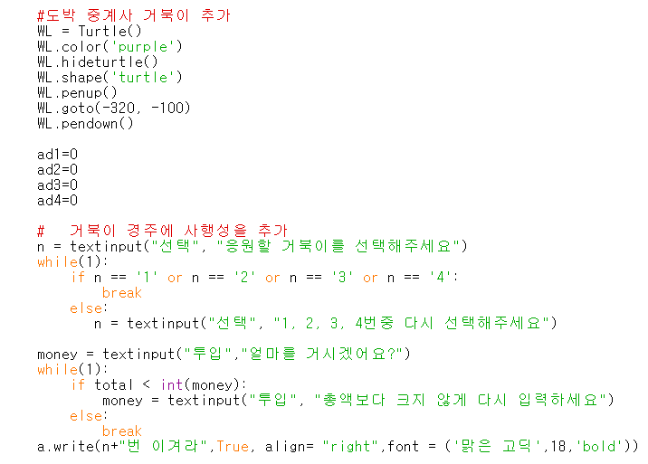

Slide 6
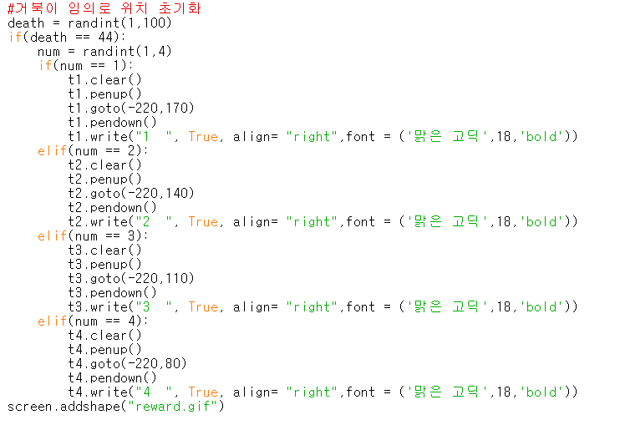
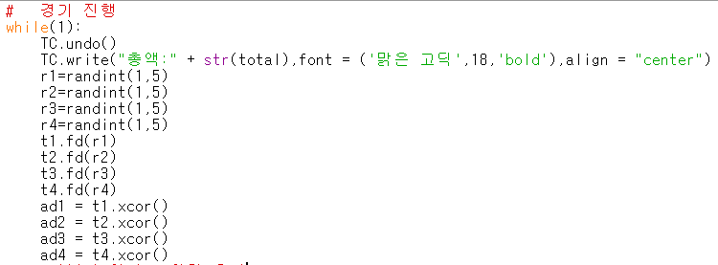

Slide 7
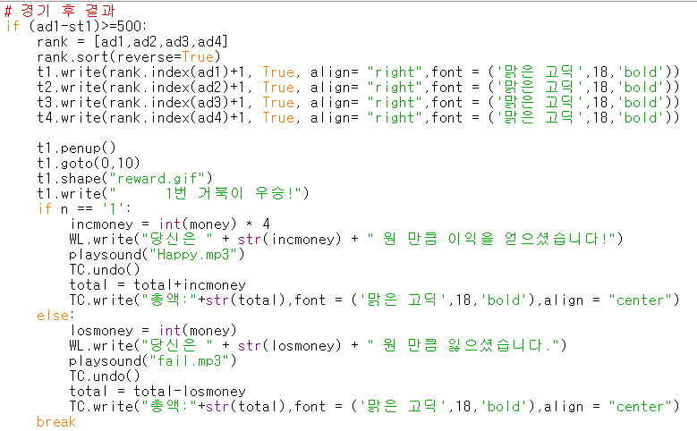
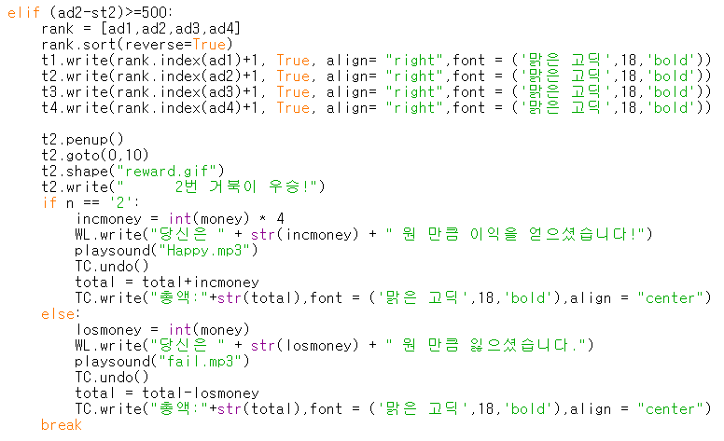

Slide 8
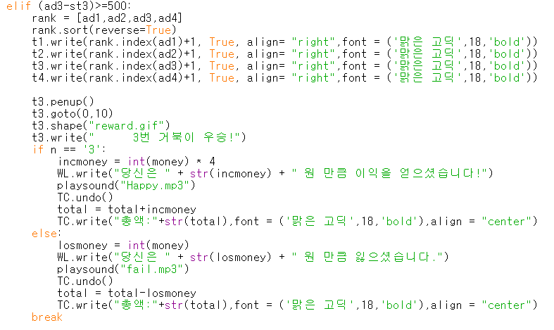
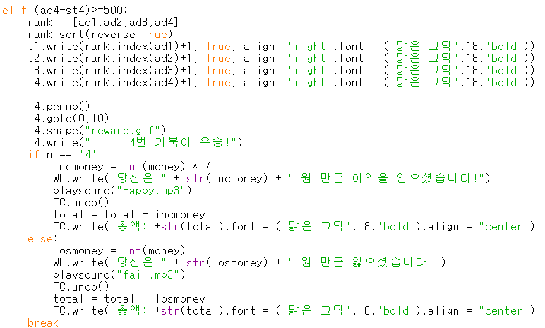

Slide 9
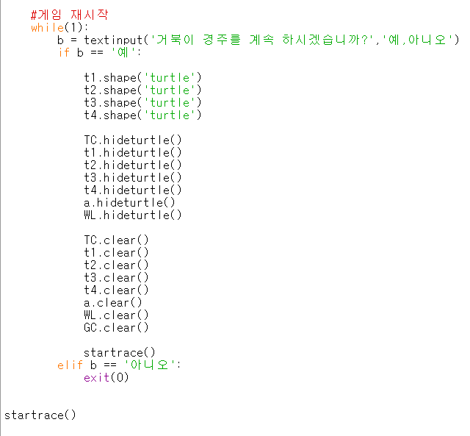
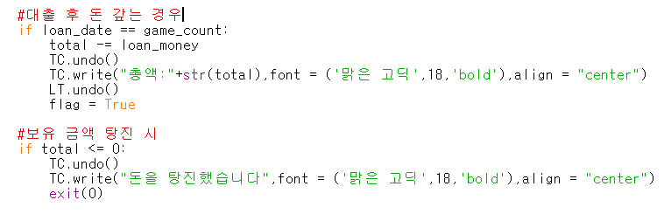

Slide 10
참조 링크 및 구현 내용
http://blog.naver.com/PostView.nhn?blogId=scyan2011&logNo=221790067091&parentCategoryNo=&categoryNo=44&viewDate=&isShowPopularPosts=false&from=postView 기본 프로젝트 링크
추가한 내용은 거북이 경주에 돈을 걸 수 있는 textinput 박스를 추가 했고, 일정 비용을 지불하고 앞으로 더 거북이를 보내주는 부스터 기능, 돈을 현재 금액만큼 빌려주는 대출 기능, 게임 재시작 기능, 승리 및 패배 시 효과음, 탕진 또는 아니오 입력 시 게임 종료 기능, 플레이 횟수 표시, 일정 확률로 거북이 위치 초기화 까지 추가 하였습니다.
수정 및 보완한 내용은 거북이 경주 시 거리 계산 방식을 정해진 숫자를 더하는 것이 아닌 xcor() 메소드를 사용하도록 수정하였습니다. 보완한 내용은 지정된 거북이 숫자 외 다른 숫자를 입력할 수 없는 textinput 팝업입니다.

